Slide 1
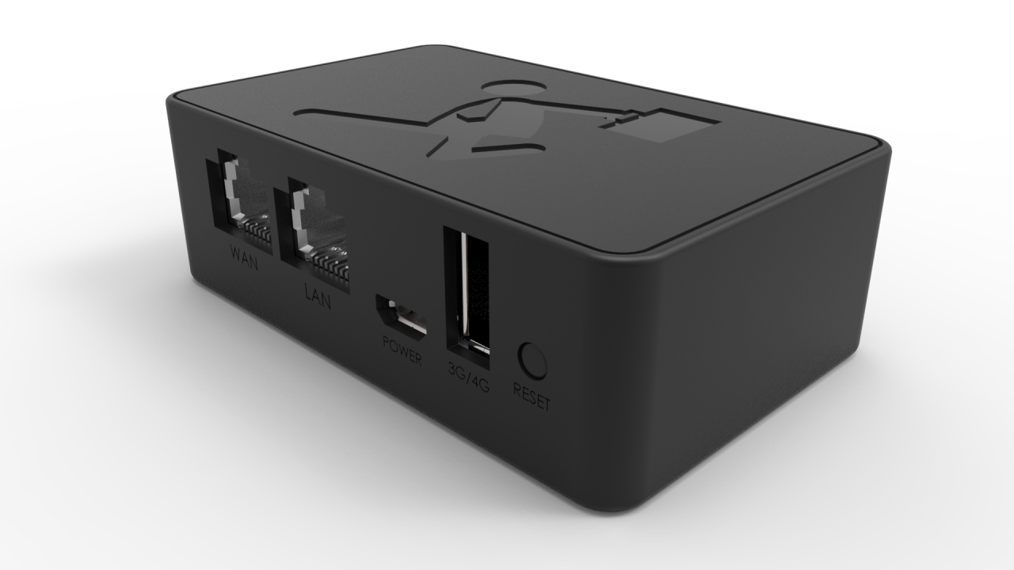
Zebra官方網站：http://www.zebravpnbox.com

Slide 2
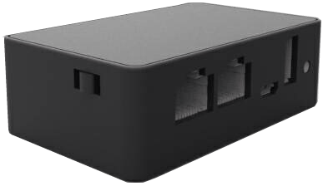
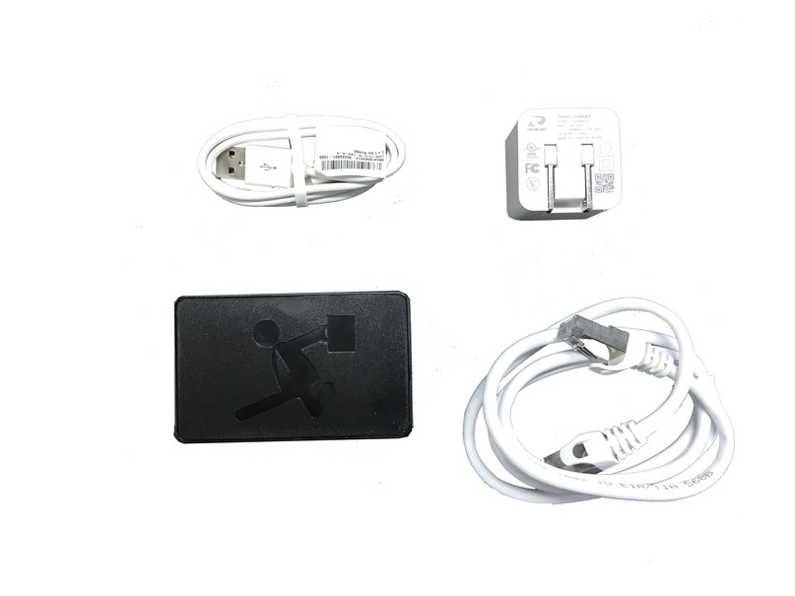
千里馬行動網霸國際專案包使用者說明
當您收到千里馬行動網霸國際專案包（包括黑機一台、網路線一根、USB線一根和變壓器一台），請根據您的狀況調節mode撥片來讓黑機連上網路。
一共有三種上網方式供您按實際狀況來選擇
AP Mode – DHCP Client Mode
PPPoE Mode
Static IP Mode (固定 IP 模式)
AP Mode是指將黑盒WAN口直接用網路線直接至路由器或者數據機的LAN口來上網（一般默認的DHCP即可直接連上，個別數據機需要PPPOE撥接）
mode撥片
WISP Mode – AP Client Mode
WISP Mode是指將黑盒用無線的方式連接上WIFI來上網
3G / 4G Mode
3G/4G Mode是指將大陸4G門號使用dongle插在黑盒上使黑盒上網
Zebra官方網站：http://www.zebravpnbox.com

Slide 3
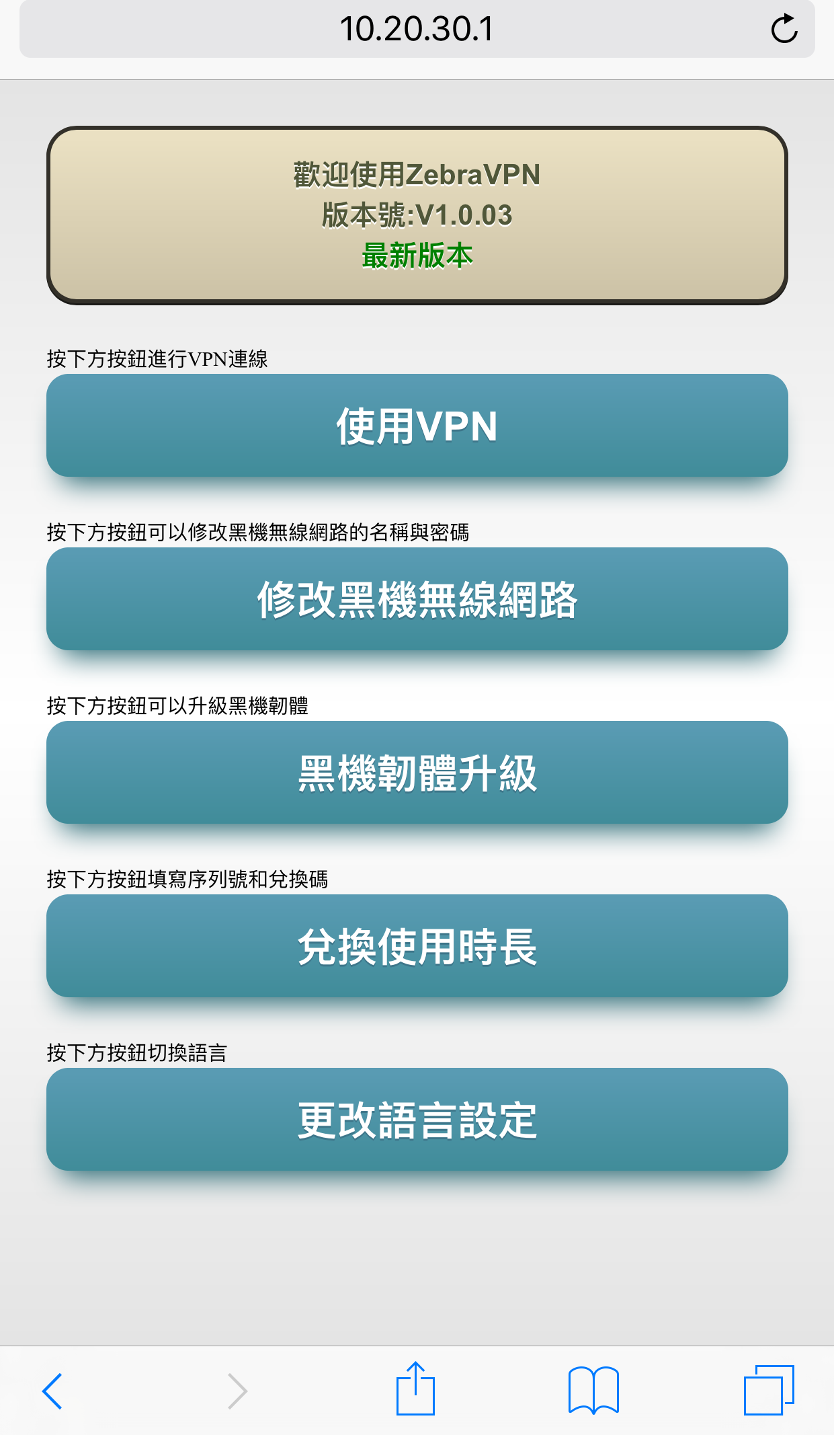
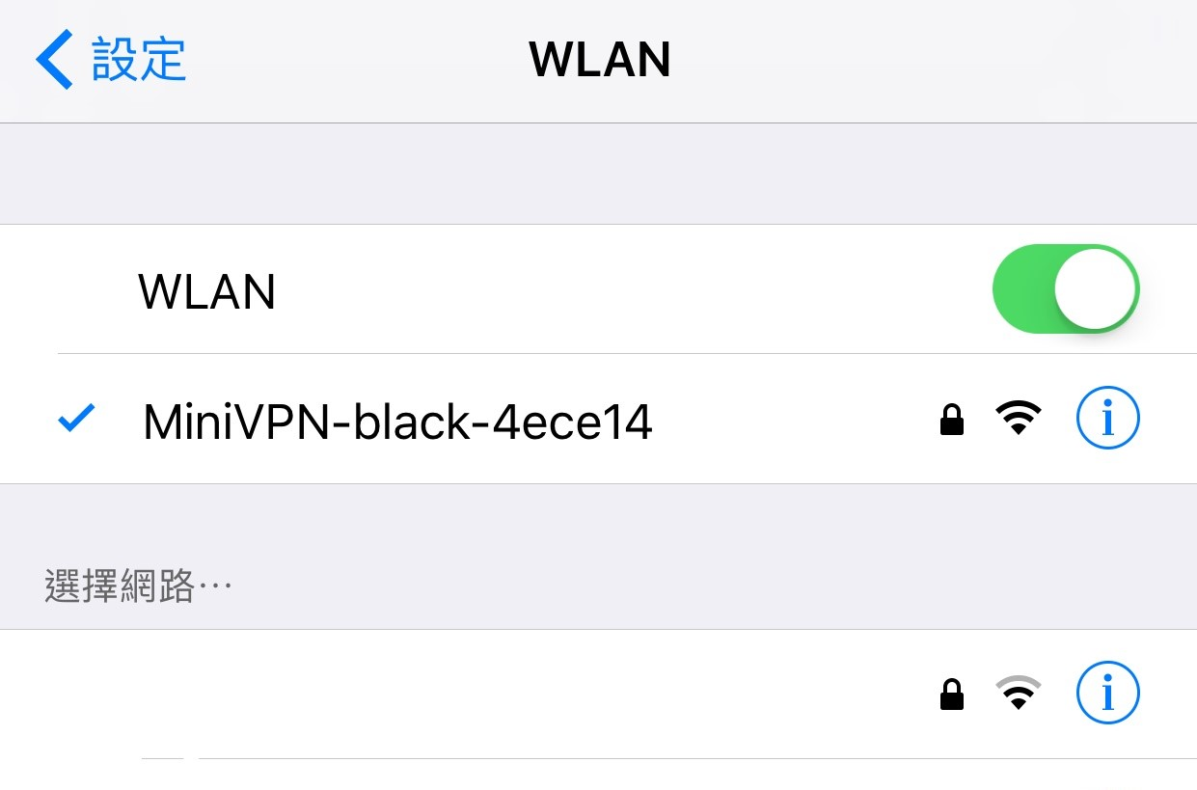
VPN 使用
手機設定步驟
① 進入手機設定
② 進入 Wi-Fi 選項，開啟 Wi-Fi
③ 進行 Wi-Fi 無線網路搜尋
④ 搜尋 MiniVPN-Black-xxxxxx
⑤ 加入 MiniVPN-Black-xxxxxx
（預設WIFI密碼為12345678）
打開手機 瀏覽器，輸入黑機 IP 地址
(預設 10.20.30.1)或直接輸入minivpn.com，
Zebra官方網站：http://www.zebravpnbox.com

Slide 4
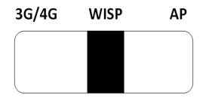
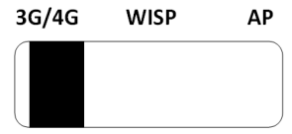
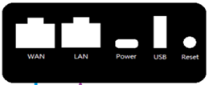
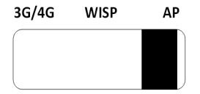
使用VPN
手機的畫面會自動偵測側面
按鈕的位置，綠色圓圈表示
側面按鈕目前所在位置
按下“使用VPN”按鈕，確定您的黑機上網方
式，將路由器的側面按鈕切換到相對應的位置。
Zebra官方網站：http://www.zebravpnbox.com

Slide 5
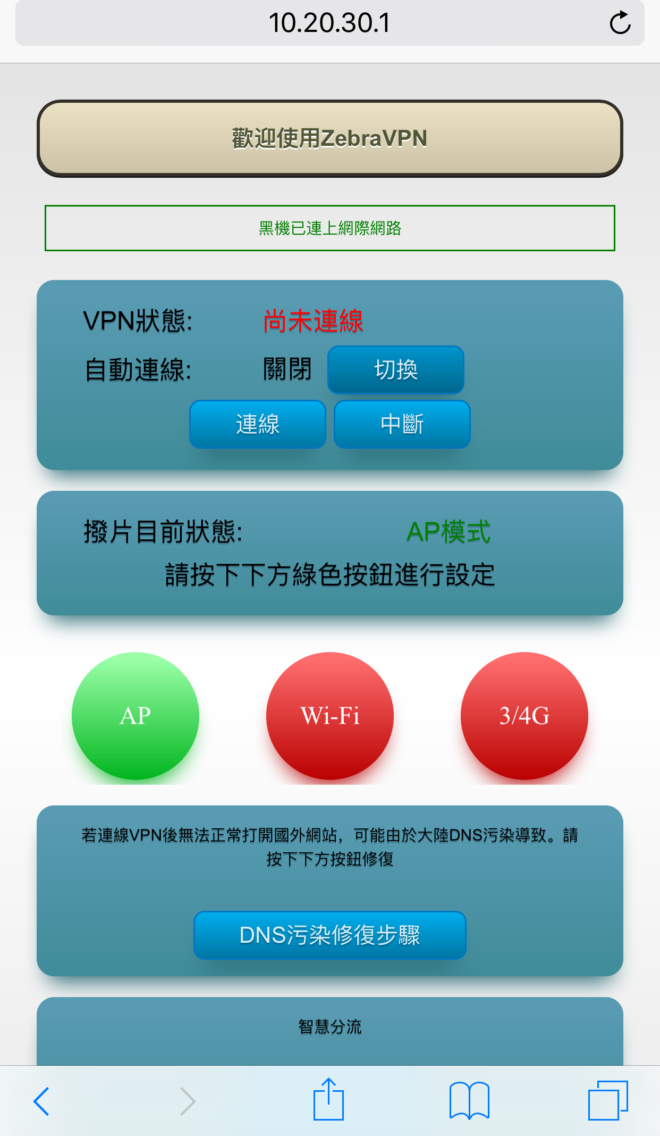
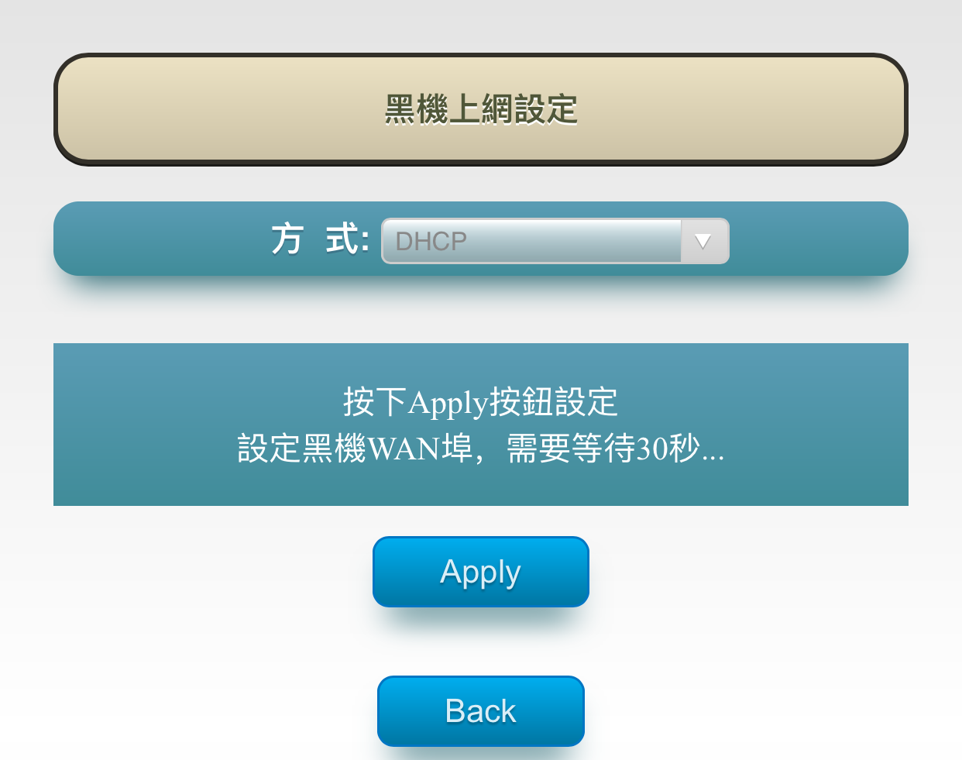
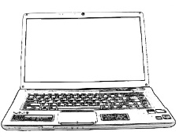
使用VPN
AP模式的架設和設定
牆壁上的網路孔
or
路由器的 LAN 埠
Or
當黑機選擇連接網路線上網時，將路由側
面按鈕切換到“AP”位置，等候AP圓圈由
紅色變成綠色時，按下綠色圓圈進入設定。
根據黑機上網方式的要求，
選擇對應的連線模式。
Zebra官方網站：http://www.zebravpnbox.com

Slide 6
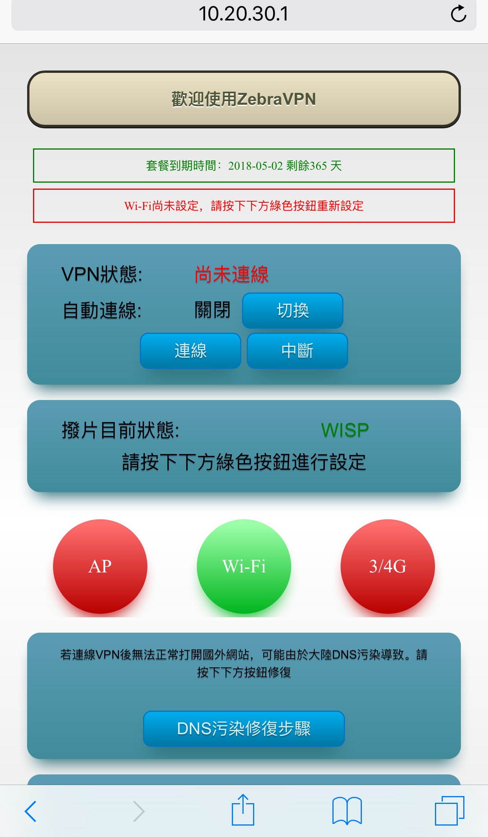
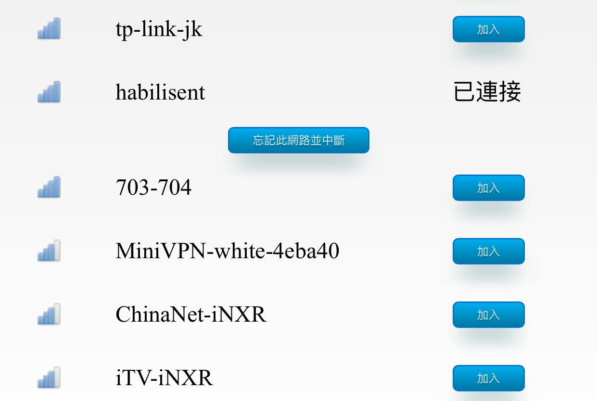
使用VPN
WISP模式的架設和設定
當黑機選擇無線網路上網時，將路由側面
按鈕切換到“WISP”位置，等候Wi-Fi圓圈
由紅色變成綠色時，按下綠色圓圈進入設定。
選擇正確的無線網路名稱，輸入密碼，
按下“連接”按鈕進行連線。
●WiFi設定連接後會暫時中斷
請等待30秒後再重新登入黑機
●黑機會自動記錄連接過的WIFI密碼，並在畫面上顯示您目前所連接的WiFi
Zebra官方網站：http://www.zebravpnbox.com

Slide 7
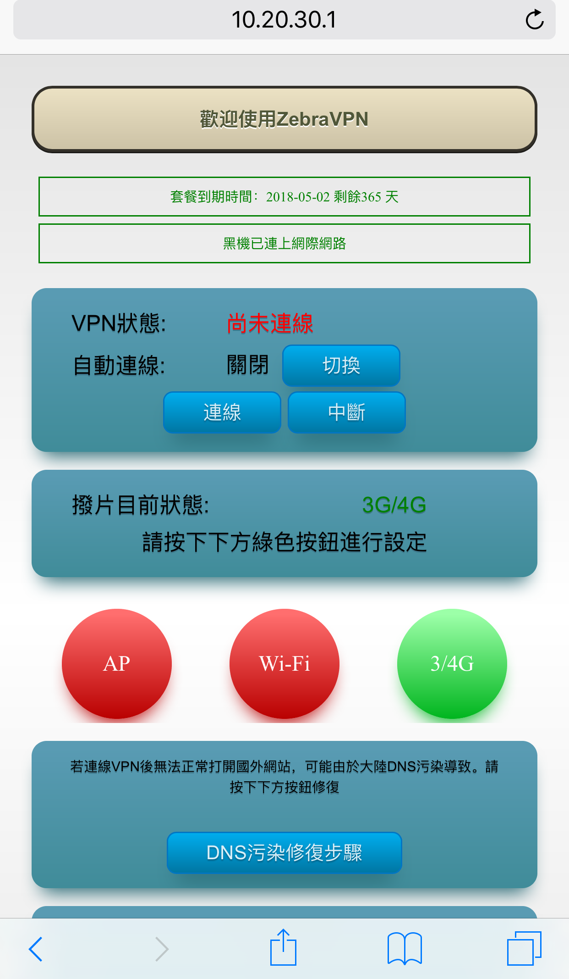
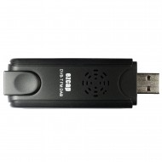
使用VPN
3G/4G模式的架設和設定
當黑機選擇3/4G連線上網時，
將路由側面按鈕切換到3G/4G位置，
等候3/4G圓圈由紅色變成綠色時，
直接插入3G/4G網卡即可上網。
Zebra官方網站：http://www.zebravpnbox.com

Slide 8
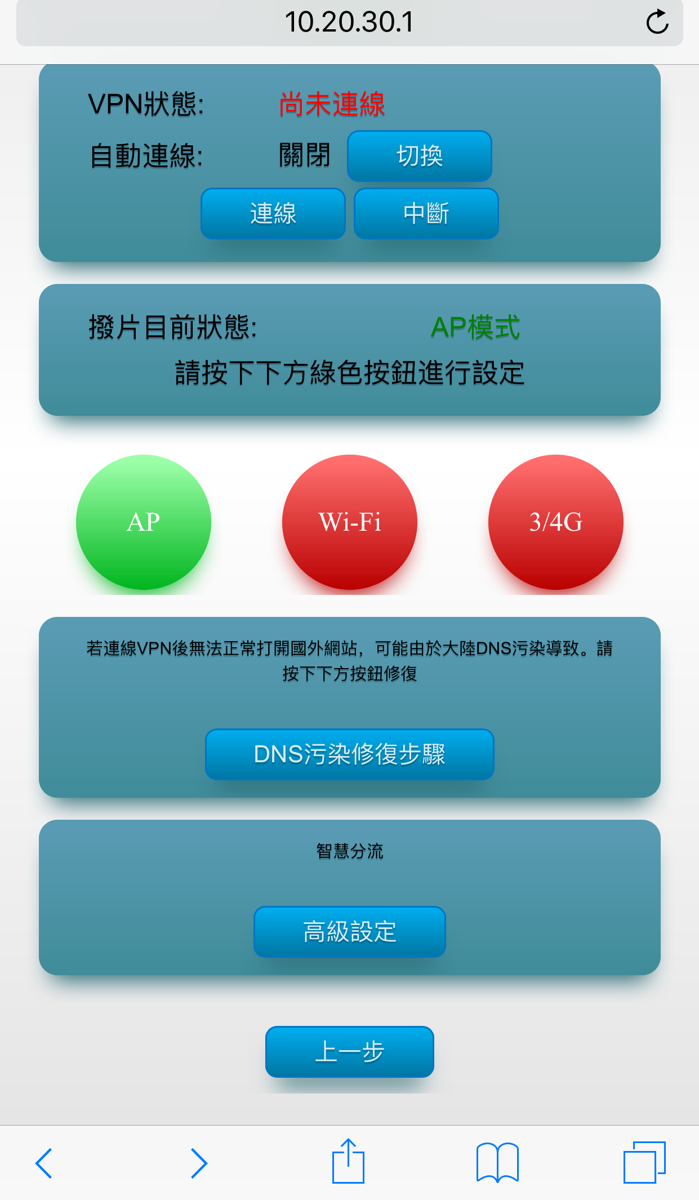
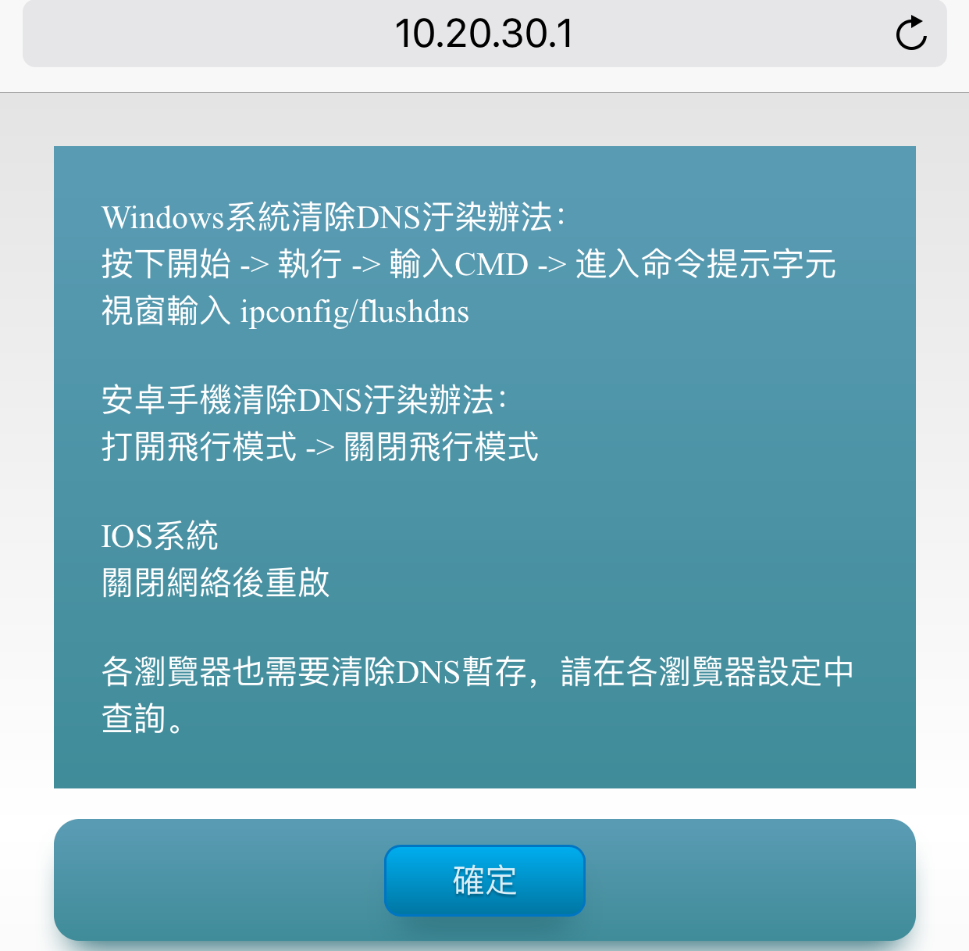
使用VPN
DNS污染修復
當某些網站連接不上時，可能是因為DNS被汙染所造成。此時可嘗試
按下“DNS污染修復步驟”，顯示的內容會引導您如何解除此種狀況。
Zebra官方網站：http://www.zebravpnbox.com

Slide 9
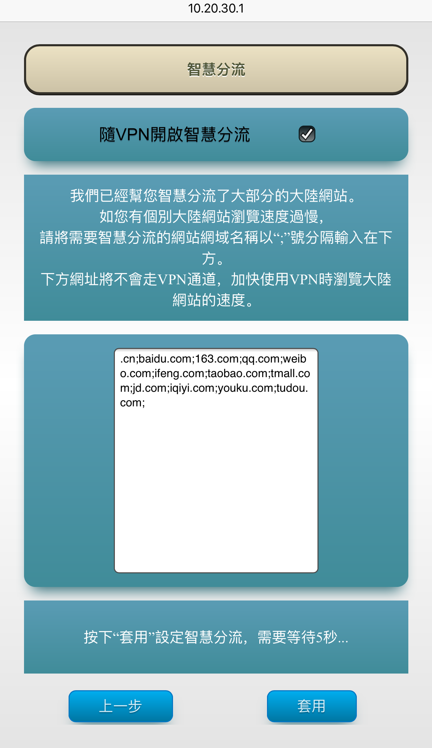
使用VPN
智慧分流
智慧分流採用的是網域名稱進行負載平衡，系統已內建大陸大部分的主流網站，您可以自行編輯將常使用的網站加入。
Zebra官方網站：http://www.zebravpnbox.com

Slide 10
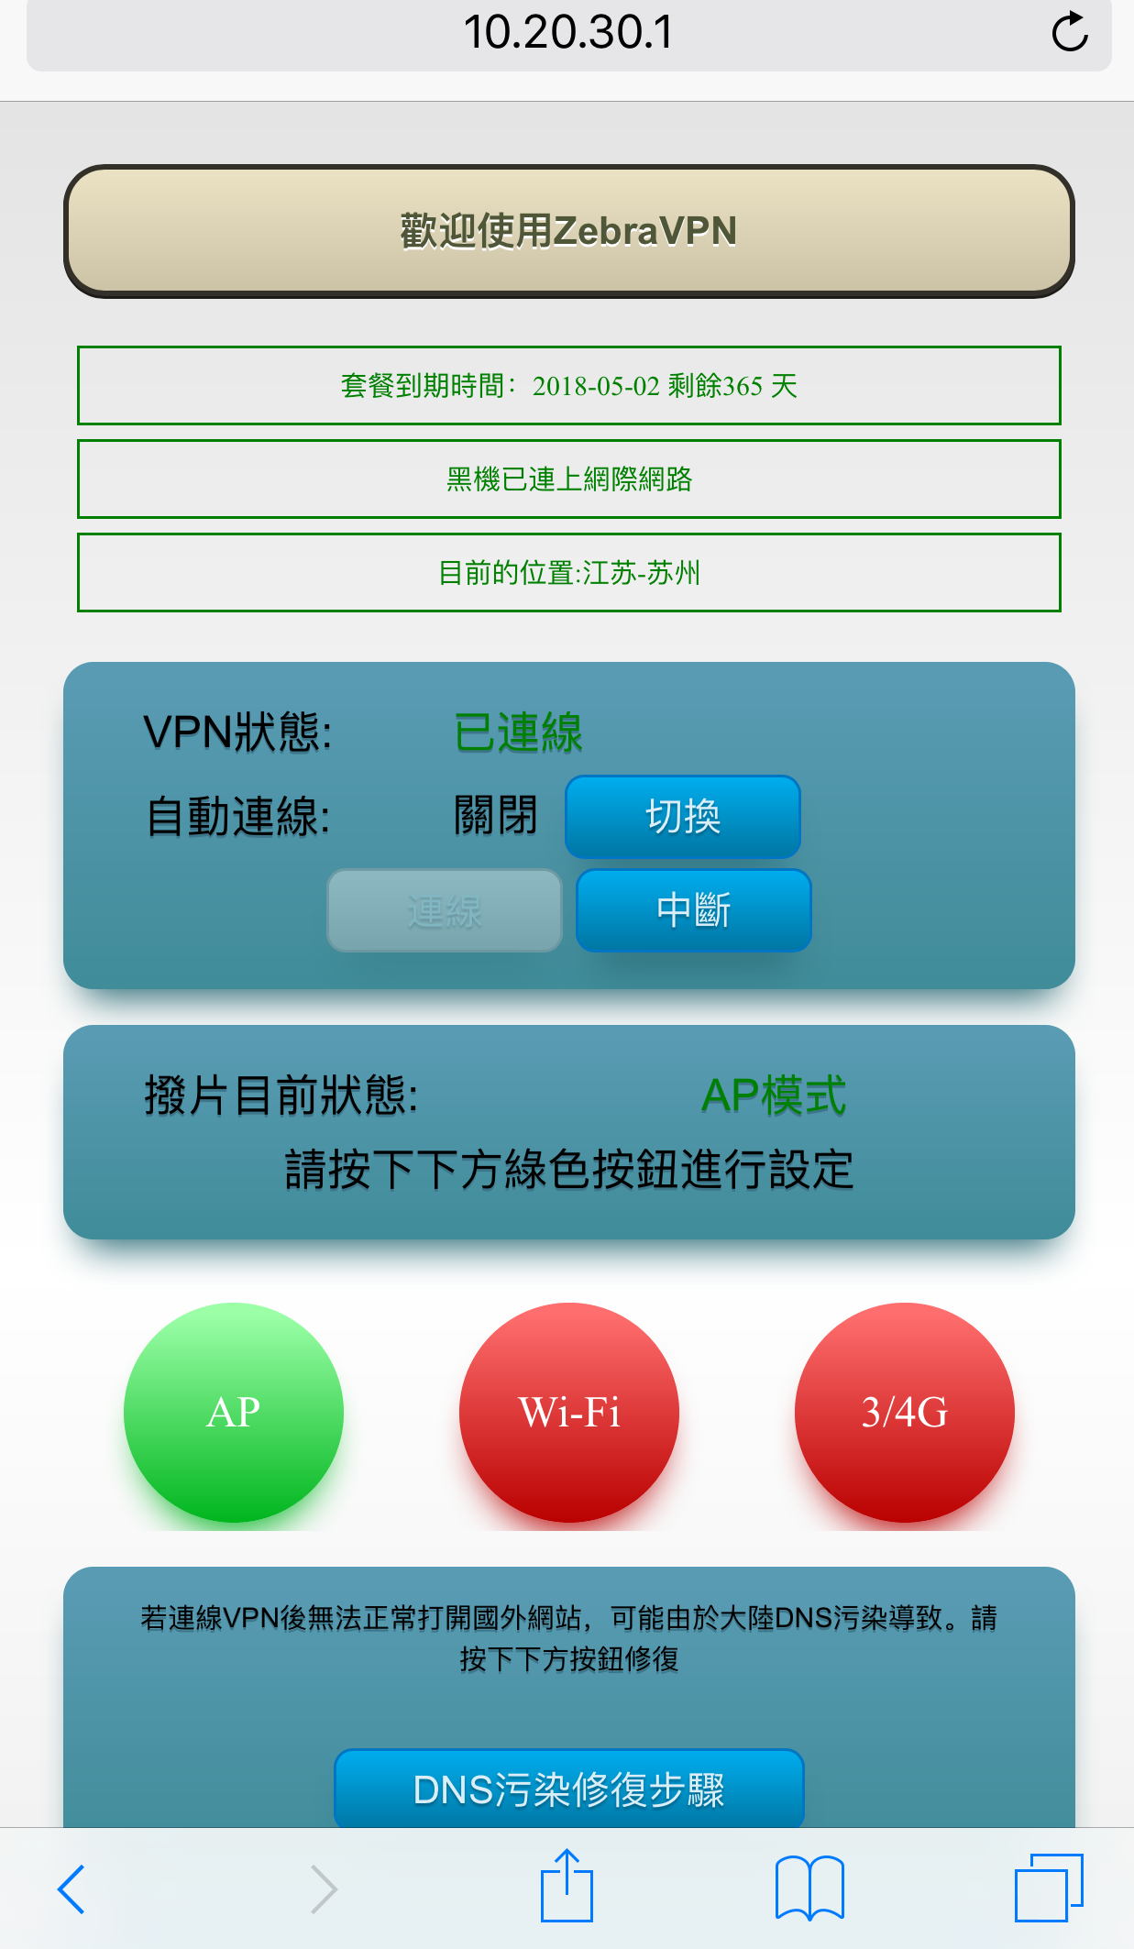
使用VPN
連接 VPN
黑機已連上網路後，如VPN尚未建立，
可按下“連接”按鈕，執行建立VPN。
VPN連線建立成功後會獲得黑機所在地
說明和套餐到期剩餘時間。至此，恭
喜您已完成所有設定。
Zebra官方網站：http://www.zebravpnbox.com

Slide 11
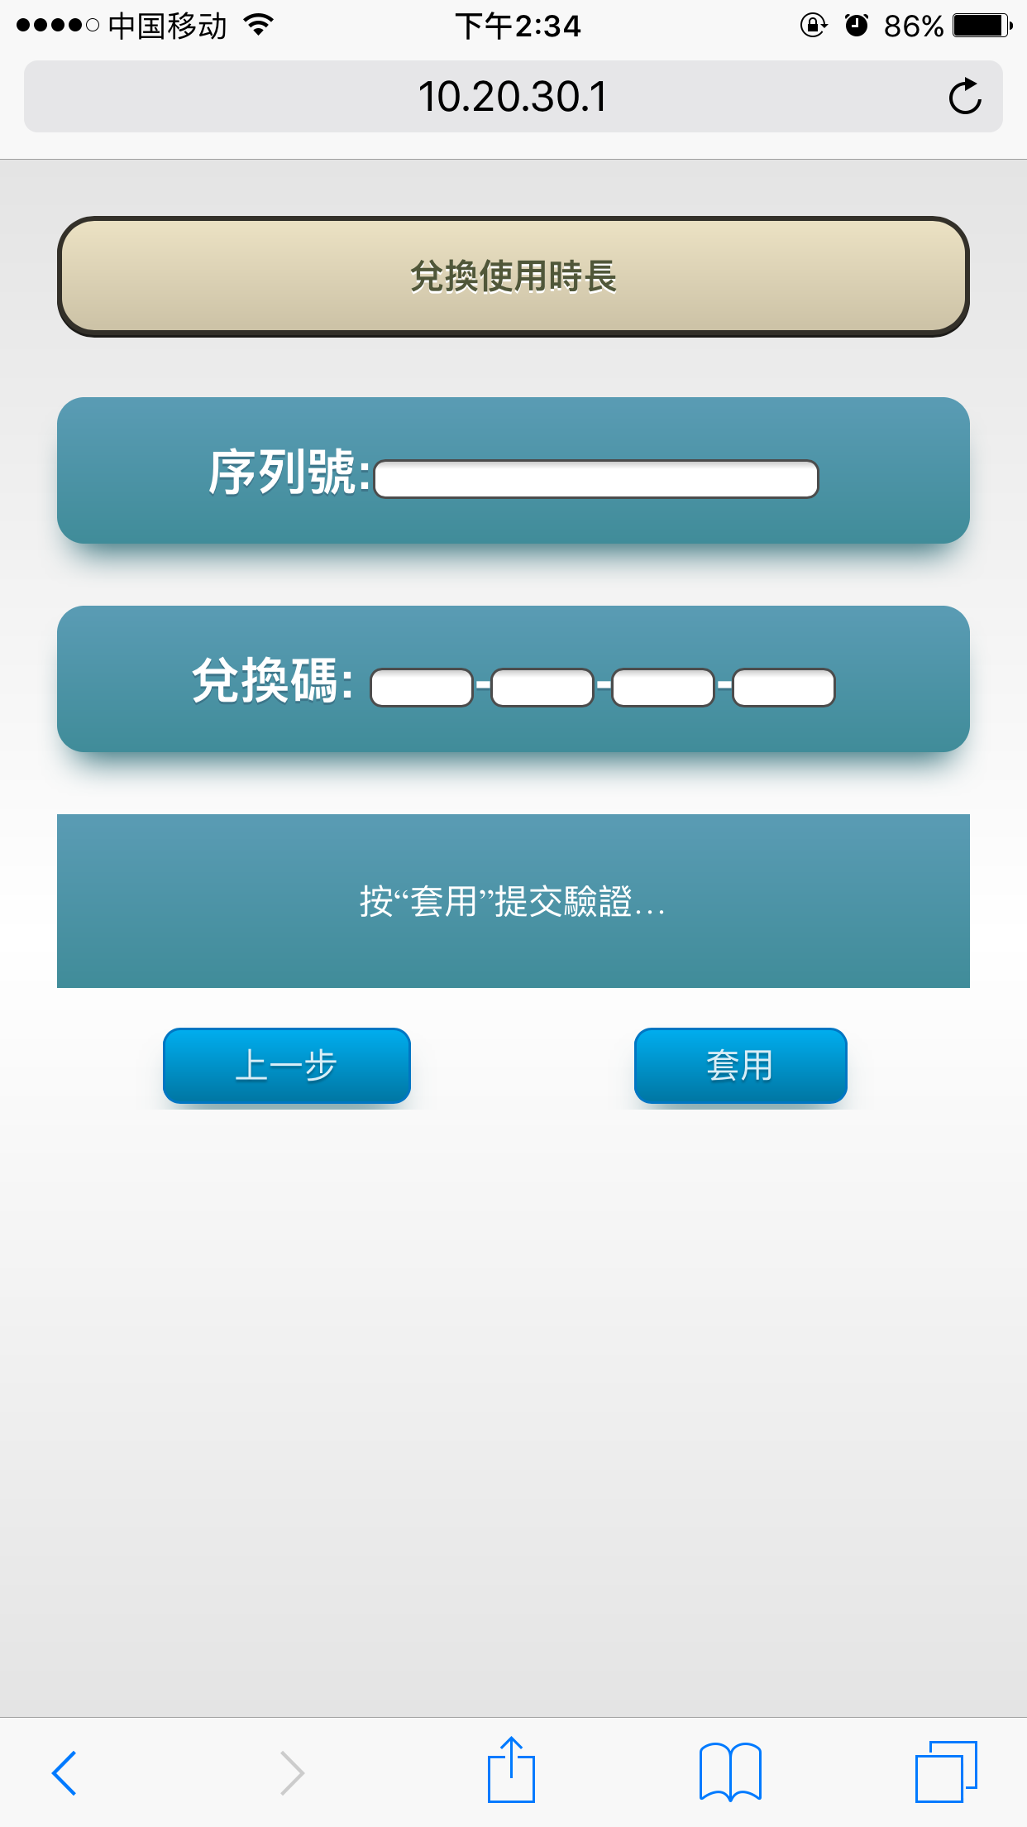
兌換使用時長
當您的使用時間快到期時，請通過WeChat或line聯繫客服（ID：zebravpnbox)購買序列號和兌換碼，然後如上圖所示進行兌換。
Zebra官方網站：http://www.zebravpnbox.com

Slide 12
Federal Communication Commission Interference Statement
This equipment has been tested and found to comply with the limits for a Class B digital device, pursuant to Part 15 of the FCC Rules.
These limits are designed to provide reasonable protection against harmful interference in a residential installation.
This equipment generates, uses and can radiate radio frequency energy and, if not installed and used in accordance with the instructions,
may cause harmful interference to radio communications. However, there is no guarantee that interference will not occur in a particular installation.
If this equipment does cause harmful interference to radio or television reception, which can be determined by turning the equipment off and on,
the user is encouraged to try to correct the interference by one of the following measures:
● Reorient or relocate the receiving antenna.
● Increase the separation between the equipment and receiver.
● Connect the equipment into an outlet on a circuit different from that to which the receiver is connected.
● Consult the dealer or an experienced radio/TV technician for help.
FCC Caution: Any changes or modifications not expressly approved by the party responsible for compliance could void the user’s authority to operate this equipment.
This device complies with Part 15 of the FCC Rules. Operation is subject to the following two conditions:
This device may not cause harmful interference, and
This device must accept any interference received, including interference that may cause undesired operation.
For product available in the USA/Canada market, only channel 1~11 can be operated. Selection of other channels is not possible.
FCC Radiation Exposure Statement:
This equipment complies with FCC radiation exposure limits set forth for an uncontrolled environment.
This equipment should be installed and operated with minimum distance 20cm between the radiator & your body.
(1) 「經型式認證合格之低功率射頻電機，非經許可，公司、商號或使用者均不得擅自變更頻率、加大功率或變更原設計之特性及功能」。
(2) 「低功率射頻電機之使用不得影響飛航安全及干擾合法通信；經發現有干擾現象時，應立即停用，並改善至無干擾時方得繼續使用。
前項合法通信，指依電信法規定作業之無線電通信。低功率射頻電機須忍受合法通信或工業、科學及醫療用電波輻射性電機設備之干擾」。
(3) 「電磁波曝露量MPE標準值1mW/cm²，送測產品實測值為：0.0799 mW/cm²」。

